Slide 1
注射用双羟萘酸曲普瑞林 22.5mg
（ 达菲林 ®）
适应症：中枢性性早熟
申报企业：益普生（天津）医药商贸有限公司

Slide 2
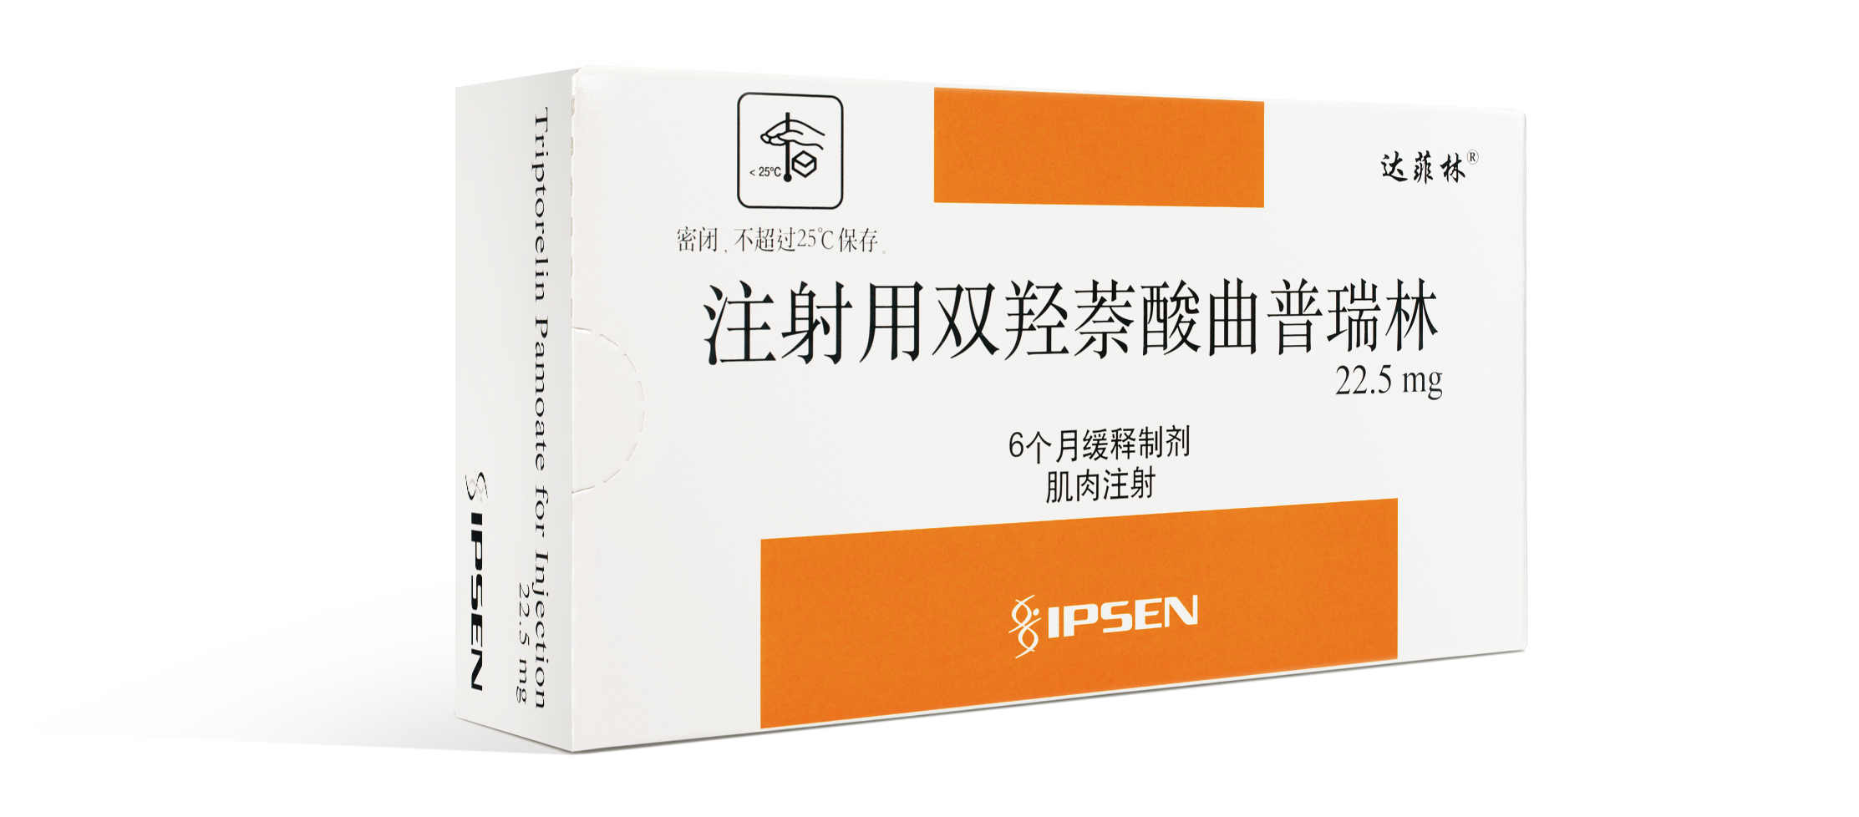
目录
01
基本信息
中国首个获批且唯一治疗中枢性性早熟的GnRH-a 6月超长效剂型，为中枢性性早熟患儿带来多重治疗获益
02
有效性
1年仅需2针，中枢性性早熟患儿LH水平得到持续显著抑制，为患儿提供更便捷舒适的治疗选择
03
安全性
GnRH-a 6月超长效治疗中枢性性早熟儿童，安全性和耐受性良好
04
创新性
结构更接近天然GnRH，相对生物效价更高，独特PLGA缓释给药技术，使曲普瑞林持续释放长达6个月
05
公平性
GnRH-a 6月超长效剂型填补临床用药及医保目录空白，以患者为中心，减轻中枢性性早熟患儿就医焦虑和恐惧，极具儿童健康发展战略价值和社会意义，积极响应《中国儿童发展纲要（2021-2030）》
GnRH-a：促性腺激素释放激素激动剂；LH：黄体生成素；PLGA: Poly(Lactic-co-Glycolic Acid) 丙交酯-乙交酯共聚物

Slide 3


曲普瑞林（达菲林®）6月剂型
是中国首个且唯一获批上市治疗中枢性性早熟的GnRH-a 超长效剂型
基本信息
注射用双羟萘酸 曲普瑞林¹ | 申请新增适应症: 中枢性性早熟
注册规格 | 22.5 mg（按C64H82N18O13计）
说明书适应症 | 治疗2岁及以上的中枢性性早熟（CPP）患儿（女童在8岁和男童在10岁之前发病）
用法用量 | 本品为6个月缓释制剂。肌肉注射，每6个月注射一次
中国大陆首次上市时间 | 2024年7月9日
目前大陆地区同通用名药品的上市情况 | 无
全球首次上市国家及时间 | 荷兰，2009年11月
是否为OTC药品 | 否
建议目录内参照药品 | 抑那通®（注射用醋酸亮丙瑞林微球）
 | 参照药品选择理由 | 与参照药相比优势和不足
 | ① 同为GnRH-a类药物 ② 已获批中枢性性早熟适应症 ③ 已纳入医保目录 ④ 拟申报产品为超长效剂型，该产品为目录内相同的适应症的长效剂型 | ① 达菲林®是唯一获批上市治疗中枢性性早熟的GnRH-a 6月超长效剂型，1年仅需注射2次，针头更细，疼痛感更低，更适合儿童使用，弥补抑那通®无法满足的患儿治疗需求 ② 更接近天然GnRH，相对生物效价更高，PLGA独特缓释技术确保药物稳定释放²
1.益普生(天津)医药商贸有限公司. 注射用双羟萘酸曲普瑞林(22.5 mg)说明书.最新修改日期2025.07.01. 2. Schally AV, et al. Prog Clin Biol Res,1987,243A:173-197

Slide 4






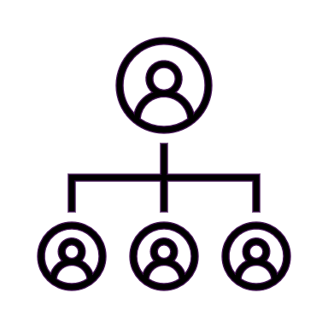
中枢性性早熟发病率呈逐年增加趋势，严重威胁患儿生长发育、身心健康和生活质量，当前治疗急需儿童使用友好GnRHa超长效剂型，填补临床空白
基本信息
疾病基本信息
威胁患儿身心健康
临床治疗未满足需求
中枢性性早熟发病率逐年提高¹
发病率约为1/5000-1/10000，女孩约为男孩的5-10倍
我国儿童性早熟患者约53万*
中枢性性早熟发病率呈逐年升高趋势
第二性征提前发育³，影响最终成年身高⁴
患儿病耻感强烈⁵
导致社交焦虑和障碍⁶
影响患儿生活质量
频繁就医导致患儿焦虑且惧怕打针⁷
常被缺席请假所困扰⁸
儿童青春发育启动年龄提前²
中国城镇女童出现乳房发育和男童出现睾丸发育的P3年龄分别为6.30岁和7.72岁
影响医护人员的患者管理
患者管理工作量大¹⁴
GnRHa是中枢性性早熟患儿标准治疗药物²
^{有效控制患儿性发育进程}
^{延缓骨骼成熟}
^{改善最终成年身高}
^{避免心理行为问题}
1. 中华医学会儿科学分会内分泌遗传代谢学组. 中枢性性早熟诊疗共识. 中华儿科杂志. 2015,53(6):412-8
2. 中华医学会儿科学分会内分泌遗传代谢学组... 中华儿科杂志. 2023,61(1):16-22.
3.中华医学会儿科学分会内分泌遗传代谢学组,等,中华儿科杂志.2023,61(1):16-22.2.
4.KauliR,et al.Horm Res 1997, 47:54-61.
5. Klein K, et al. Curr Med Res opin. 2020; 36(3):411-418.
6.Çoban ÖG, et al. Psychosom Res.2021 Apr;143110401
7.Popovc J, et al.Front Pediatr.2022.
8.Carel J,et al.Eur En J Endocrinol.2006; 154(1):119-124.
* 基于流行病学与人口数据计算

Slide 5

曲普瑞林（达菲林®）6月剂型治疗中枢性性早熟
疗效显著，治疗6个月100%的患儿达LH水平抑制，有效延缓骨成熟度
有效性
治疗第6个月，100%患儿实现了LH抑制；治疗第12个月，98.5%患儿可维持LH抑制
治疗第6,12个月, ITT人群的平均BA/CA比值较基线呈下降趋势；BA/CA比值较基线未增加的患儿比例分别为95.5%、92.4%
LH抑制的儿童比例(%)
平均BA/CA比值
n=60/62
n=4/4
n=64/66
n=62/62
n=4/4
n=66/66
n=61/62
n=4/4
n=65/66
患儿比例（%）
基线
第6个月
第12个月
BA/CA未增加的患儿比例（%）
由于 COVID 19 的限制，两名患者没有参加第 3 个月的访视。一名患者在第 6 个月治疗后失访，没有参加第 12 个月的访视。
ITT：意向治疗人群，所有接受了至少一剂研究干预药物的受试者；LH抑制：定义为GnRH激发后LH激发峰值≤5 IU/L；BA/CA：骨龄/实际年龄
研究方法：中国开放标签、多中心、III期研究，共纳入66例患儿，包括62例女孩和4例男孩，在研究第1天和第6个月注射曲普瑞林6月剂型，治疗后定期进行随访以评估曲普瑞林6月剂型在中国CPP患儿中的疗效、安全性和药代动力学特征
Yu X, et al. Adv Ther, 2024 Dec;41(12)：4537-4556.

Slide 6
曲普瑞林（达菲林®）6月剂型治疗中枢性性早熟
有效减缓过快生长速度，近九成患儿第二性征发育稳定，超六成患儿性腺发育改善
有效性
治疗第6、12个月，平均生长速度从基线时9.82cm/年分别降低至5.88cm/年、5.17cm/年，回落至青春期前正常生长速度
治疗第12个月，女童乳房发育与男童生殖器发育相较于基线达到消退或稳定状态，患儿比例分别为93.5%和100%；超60%患儿性腺发育改善或未进展
平均生长速度变化
Tanner 分期（达消退或稳定状态）
性腺发育情况
平均生长速度（cm/年）
患者比例（%）
基线
第6个月
第12个月
研究方法：中国开放标签、多中心、III期研究，共纳入66例患儿，包括62例女孩和4例男孩，在研究第1天和第6个月注射曲普瑞林6月剂型，治疗后定期进行随访以评估曲普瑞林6月剂型在中国CPP患儿中的疗效、安全性和药代动力学特征
Yu X, et al. Adv Ther, 2024 Dec;41(12)：4537-4556.

Slide 7
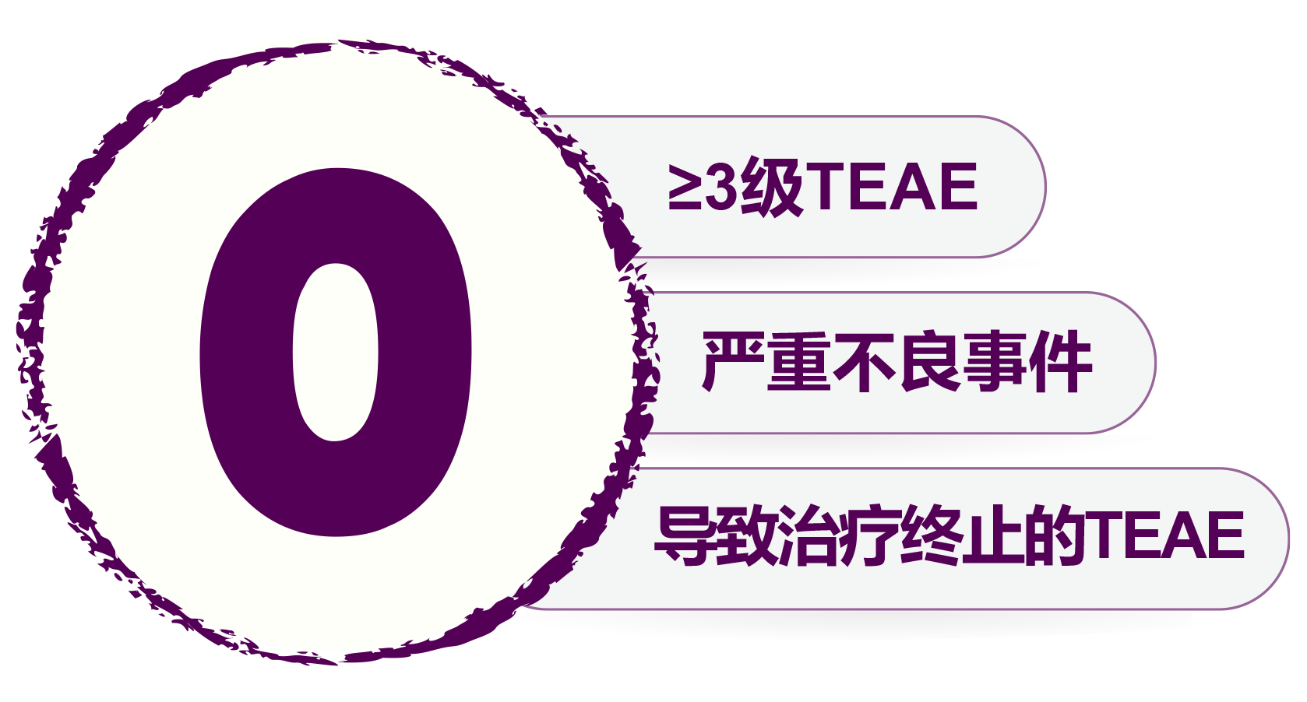
曲普瑞林（达菲林®）6月剂型
治疗中枢性性早熟的不良事件多为轻中度，安全性和耐受性良好，患儿更易接受
安全性
所有报告的TEAE均为1-2级，无受试者报告SAE或导致治疗中止的TEAE
药物相关TEAE中最常见的为体重增加、肥胖、阴道出血、肝脂防变性
最常报告的药物相关TEA
研究方法：中国开放标签、多中心、III期研究，共纳入66例患儿，包括62例女孩和4例男孩，在研究第1天和第6个月注射曲普瑞林6月剂型，治疗后定期进行随访以评估曲普瑞林6月剂型在中国CPP患儿中的疗效、安全性和药代动力学特征
AE：不良事件;；TEAE：治疗中出现的不良事件；SAE：严重不良事件
Yu X, et al. Adv Ther, 2024 Dec;41(12)：4537-4556.

Slide 8
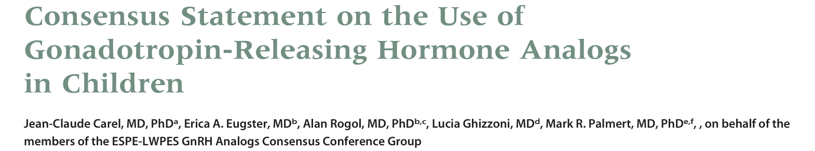



曲普瑞林（达菲林®）6月剂型治疗中枢性性早熟获国内外权威指南共识一致推荐
指南推荐
儿童内分泌指南推荐6月长效剂型治疗性早熟
欧洲儿科内分泌协会(ESPE)和美国劳森威尔金斯儿科内分泌协会(LWPES)共识¹
中枢性性早熟诊断与治疗共识(2022)³
推荐曲普瑞林治疗中枢性性早熟
长效制剂是首选，可改善患者依从性
2019 国际儿童内分泌联盟共识²
2022 韩国儿童内分泌协会指南⁴
推荐曲普瑞林6月剂型治疗中枢性性早熟
长效GnRH-a是治疗CPP的标准疗法
推荐曲普瑞林6月剂型治疗中枢性性早熟
指南/共识支持临床应用，有利于医保控费与疗效保障
1. Carel JC, Eugster EA, Rogol A, et al.Pediatrics.2009 Apr;123(4):e752-62.
2.Kishna KB,et al.Horm Res paediatr. 2019;91(6:357-372.
3.中华医学会儿科学分会内分泌遗传代谢学组,中华儿科杂志编辑委员会.中华儿科杂志,2023,61(1):16-22.
4.Kim SJ, et al.Ann pediatr Endocrinol Metab 2023;28:168-17

Slide 9
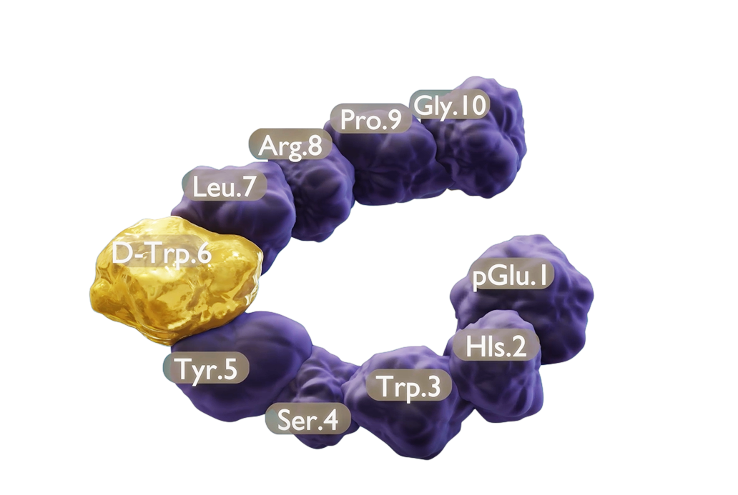
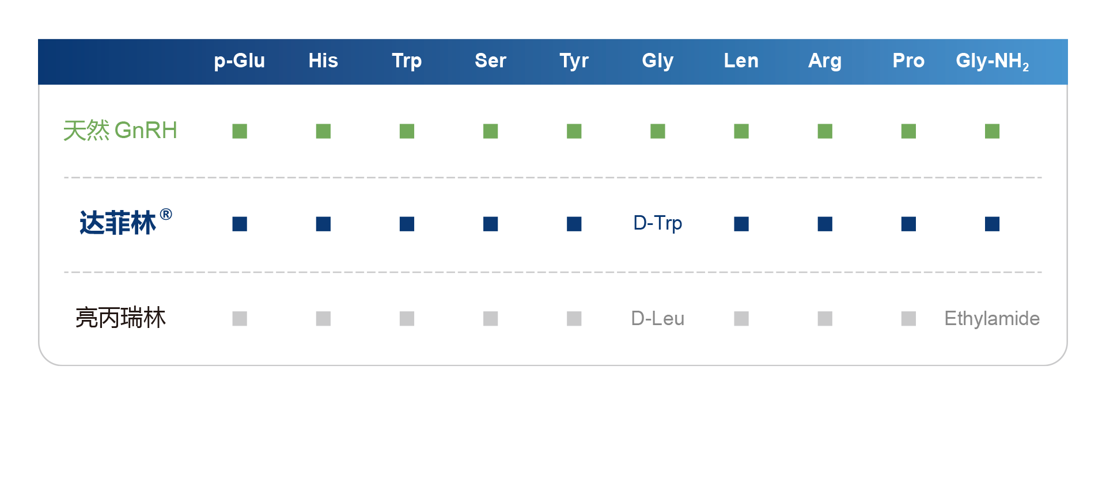
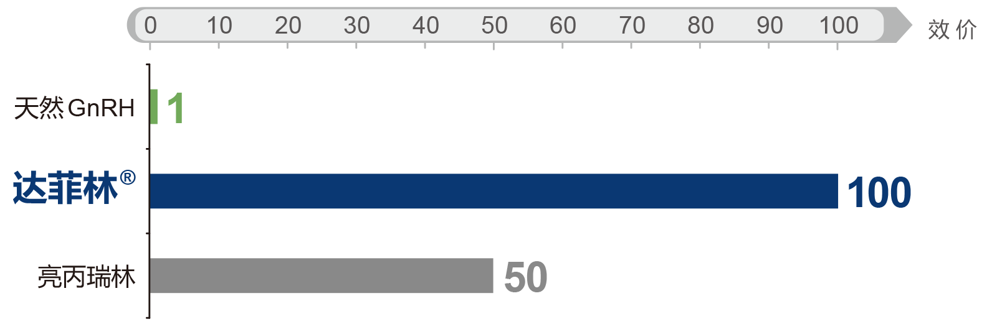
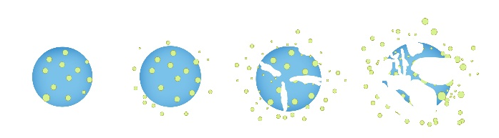
结构更接近天然GnRH，相对生物效价更高，独特PLGA缓释技术确保药物持续平稳释放
创新性
曲普瑞林（达菲林®）6月剂型是中国首个且唯一获批上市治疗CPP的超长效GnRH-a
达菲林®(曲普瑞林)仅第6位甘氨酸被右旋色氨酸取代，结构更接近天然GnRH-a，与特异性受体的亲和力更强，结合力约为亮丙瑞林的2倍¹
达菲林®长效剂型具有”PLGA微粒缓释”结构，可以确保曲普瑞林持续长达3-6个月的释放时间
曲普瑞林缓释微粒是法国IPSEN公司1983年开发的一项技术创新，也是全球第一个 GnRH-a 微粒制剂，可分阶段进行药物释放²
药物分子包埋PLGA分子中，通过扩散-溶蚀方式向注射部位周围组织缓放药物，释放周期4-24周不等³
达菲林®6月长效剂型包括两种比例的PLGA(分别为75:25和85:15)⁴，让药物可以控制释放达6个月⁵
PLGA 共聚物( | 75:25 DL-PLGA | 85:15 DL-PLGA
释放时间（月） | 4-5 | 5-6
参照药抑那通®仅有1月和3月剂型上市，药物载体为分别为PLGA和PLA³。除剂型局限性以外，由于PLA存在降解和释放缺陷，因此目前抑那通®的技术尚不能维持药物6个月内平稳释放的需求。
CPP：中枢性性早熟；PLGA: Poly(Lactic-co-Glycolic Acid) 丙交酯-乙交酯共聚物
1. Schally AV, et al. Prog Clin Biol Res,1987,243A:173-197．
2. 瞿文, 等.中国医药工业杂志. 1999,30(4):181-192.
3. 梅兴国，等. 中国药物评价,2014,31(01):27-28.
4.益普生(天津)医药商贸有限公司. 注射用双羟萘酸曲普瑞林（22.5 mg）说明书.最新修改日期2025.07.01.
5. Chavan YR et al; Annales pharmaceutiques françaises 80 (2022)

Slide 10




曲普瑞林（达菲林®）6月剂型符合“保基本”原则，填补目录空白，
弥补目录短板，提升公平性与可及性，利于性早熟适应症患儿医保管理
公平性
提升患者公共健康水平
我国儿童性早熟患者约53万*并呈逐年升高趋势
曲普瑞林6月剂型1年仅需注射2次，减少给药频率并提高治疗依从性，助力并符合国务院《“健康中国2030”规划纲要》将保障儿童健康作为国家战略的发展方向
符合“保基本”原则
中枢性性早熟病程长、依从性差，成年身高受限，严重影响身心健康，增加终身管理负担。患者的用药需求亟待满足
省级带量采购中标产品，治疗费用水平合理，且长效剂型总治疗成本及不良反应处理费用更少，显著节约医疗资源，基金影响有限可控
弥补目录短板
唯一获批上市治疗中枢性性早熟适应症的GnRH-a 6月超长效剂型，1年仅需注射2针，弥补目录内空白，更好满足临床实际需求
疗效显著且长期稳定，不良反应发生率降低；减少给药次数，减少延迟注射的发生率，提升患者依从性及满意度，有效控制病情；简化治疗，显著节约医疗资源，更受医生青睐
降低长期管理难度
获批适应症明确，用法用量清晰，国内指南共识可提供明确的诊断和治疗依据，不易误诊和药物滥用，经办审核难度小
既满足国家政策对以患者为中心的长期管理策略，也减轻患儿就医焦虑，缓解打针恐惧，降低患儿童病耻感
6个月超长效剂型为患者治疗带来新选择：相比于更频繁的给药方案，患儿寒暑假就诊、各注射一针即可实现全年有效疾
病控制，增加便利性、舒适性和依从性
《“健康中国2030”规划纲要》https://www.gov.cn/zhengce/2016-10/25/content_5124174.htm?eqid=ac00b02f000027f90000000464586447
* 基于流行病学与人口数据计算

Slide 11
曲普瑞林（达菲林®）6月剂型：
治疗中枢性性早熟唯一的6月超长剂型GnRH-a，满足临床与医保双重需求
总结
临床价值突出
安全性依从性好
填补空白,“保基本”
长期管理创新便捷之选
曲普瑞林6月剂型是中国首个且唯一获批上市治疗中枢性性早熟的GnRH-a超长效剂型，PLGA缓释技术科学创新
疗效证据充分，有效抑制LH水平，延缓过快生长速度，延缓骨成熟度，改善性发育，获指南一致推荐
曲普瑞林6月剂型在中枢性性早熟患者中注射部位不良反应少，具有良好的临床可接受性和依从性¹⁻²
弥补医保目录缺乏GnRH-a超长效制剂的短板
减少患者随访就医次数，节约相应诊疗费用，节约医保基金支出，确保基金安全
适合基层用药，符合“保基本、可及性、疗效优先”的政策方向，让中枢性性早熟患儿医疗中心就诊回归当地后依然可以得到良好的治疗
曲普瑞林6月剂型1年仅需寒假暑假各注射1次，减少患儿就医与注射次数
改善患儿治疗舒适度，减轻就医焦虑，缓解恐惧
减轻医护工作量、提高医保效率
长期管理更轻松，治疗费用更低，医患医保多方共赢！
1. Klein et al.: Triptorelin treatment of precocious puberty. 2. Yu X, et al. Adv Ther, 2024 Dec;41(12)：4537-4556.

